Slide 1
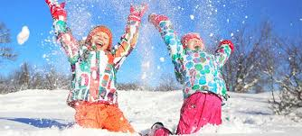
BEZPIECZNA ZIMOWA PRZERWA ŚWIĄTECZNA ORAZ FERIE ZIMOWE

Slide 2
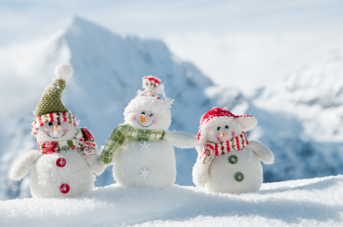
Ferie są po to abyś
odpoczywał,
bawił się, realizował
swoje
zainteresowania,
na które w okresie nauki
często brakuje Ci czasu.

Slide 3
Zasady bezpieczeństwa podczas pandemii
Często myj ręce!
Noś maseczkę w miejscach publicznych!
Trzymaj odstęp od innych osób!
CHROŃ SIEBIE I INNYCH!

Slide 4
W tym roku nie wyjeżdżasz na zimowisko:
Twoje otoczenie i Twój dom też są ciekawe.
Będziesz miał co robić.
Czasami jednak zostaniesz w domu sam.
Dla własnego bezpieczeństwa zamknij drzwi od wewnątrz.
W czasie nieobecności rodziców lub opiekunów nie wpuszczaj nikogo do mieszkania, bez względu na to, za kogo się podaje (np.: policjanta, listonosza czy znajomego rodziców).
Nie otwieraj drzwi, żeby sprawdzić, czy osoba pukająca już odeszła.

Slide 5
Jeśli będziesz się bawił poza
domem – PAMIĘTAJ!!!
Zabawa na śniegu, zjazdy z górki, jazda na nartach czy łyżwach oraz inne szaleństwa na śniegu mogą wzmocnić naszą kondycję fizyczną. Pamiętaj jednak, że podstawą, podczas zimowych aktywności jest zdrowy rozsądek i ostrożność!

Slide 6
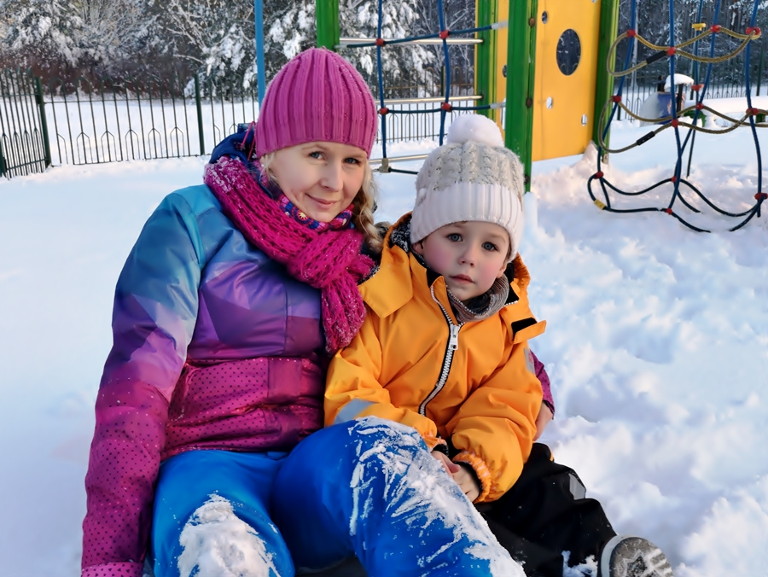
W czasie przerwy świątecznej i zimowej do godziny 16:00 nie możesz przebywać na podwórku bez opieki dorosłego!

Slide 7
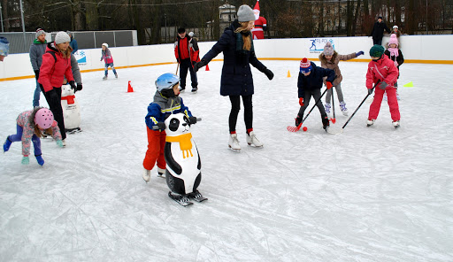
Baw się tylko w miejscach przeznaczonych do zabawy:
Lodowisko
Własne podwórko
Plac zabaw

Slide 8
Wychodząc bawić się na powietrze, ubieraj się stosownie do pogody, tak, aby nadmiernie nie wychłodzić swojego organizmu.
Do zabaw na śniegu, zjazdów na sankach wybieraj miejsca bezpieczne, z dala od ruchliwych ulic. Pamiętaj, że zimą znacznie wydłuża się droga hamowania pojazdów, więc zachowaj szczególną ostrożność będąc w pobliżu jezdni.
Ważny dla Twojego bezpieczeństwa jest też stan techniczny sanek, czy innych przedmiotów, na których zjeżdżasz.

Slide 9
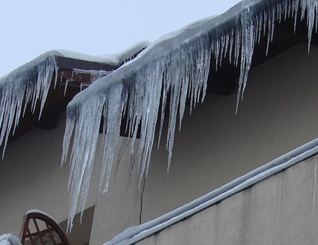
Pamiętaj, że zagrożenie dla zdrowia, a nawet Twojego życia, stanowią zwisające
z balkonów i dachów masywne sople lodu.
W takim przypadku zrezygnuj z zabawy w tym miejscu, powiadom o sytuacji
osoby dorosłe lub Straż Pożarną, która usunie niebezpieczeństwo.

Slide 10
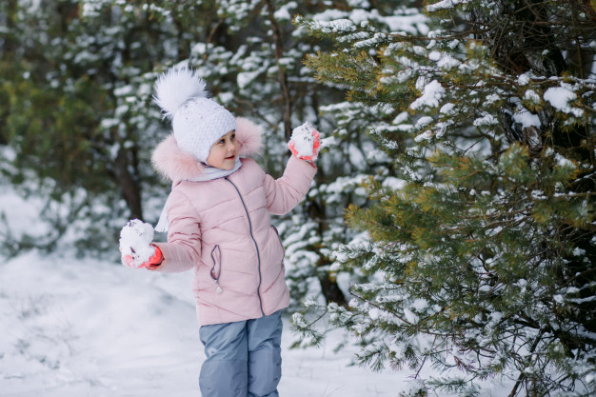
PAMIETAJ!
Nie rzucaj w jadące pojazdy śnieżkami, gdyż takie zachowanie może być przyczyną kolizji lub wypadku drogowego.
Nie rzucaj w kolegów śnieżkami z ubitego śniegu, gdyż może doprowadzić to do obrażeń ciała.

Slide 11
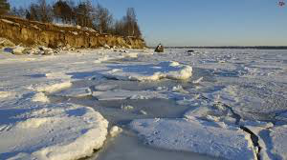
Korzystaj wyłącznie ze specjalnie przygotowanych lodowisk. Pod żadnym pozorem nie wchodź na lód zamarzniętych zbiorników wodnych, jezior, kanałów, stawów, itp. Pozornie tylko gruby lód może w każdej chwili załamać się pod Twoim ciężarem.

Slide 12
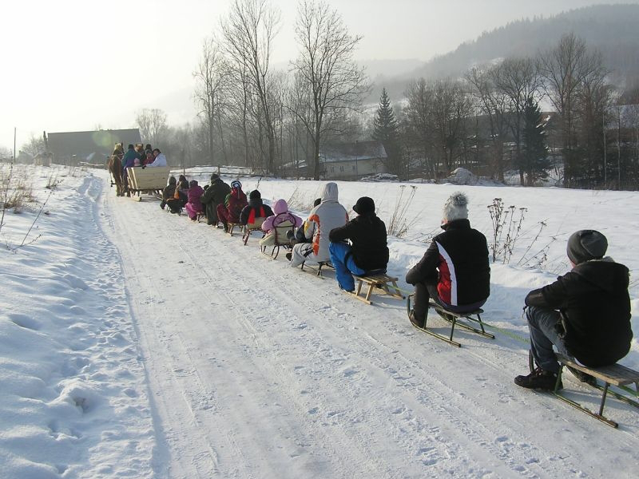
Kulig organizuj wyłącznie pod nadzorem osób dorosłych. Sanki łącz grubą, wytrzymałą liną, aby nie odczepiły się podczas jazdy. Nie dołączaj sanek do samochodu, gdyż może się to skończyć tragicznie.

Slide 13
PAMIETAJ! Podczas nocy sylwestrowej sztuczne ognie mogą odpalać tylko osoby dorosłe!

Slide 14
PAMIĘTAJ! Przestrzegaj zasady bezpieczeństwa podczas pandemii!

Slide 15
PAMIETAJ! Ważne numery!

Slide 16
Dziękujemy za uwagę!
Katarzyna Garbacka
Agnieszka Weinert - Piotrowska

